Slide 1
第 8 章
网络程序设计

Slide 2
本章重点
Socket的基本概念
如何实现面向连接的TCP编程
如何实现非连接的TUDP编程
复杂网络程序的实现

Slide 3
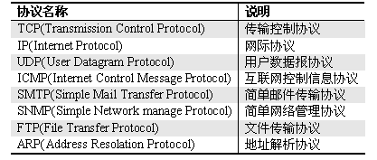
8.1.1 TCP/IP概述
TCP/IP协议叫做传输控制/网际协议，又叫网络通讯协议。
TCP/IP是70年代中期美国国防部为其ARPANET广域网开发的网络体系结构和协议标准，以它为基础组建的INTERNET是目前国际上规模最大的计算机网络，正因为INTERNET的广泛使用，使得TCP/IP成了事实上的标准。
各种协议：

Slide 4
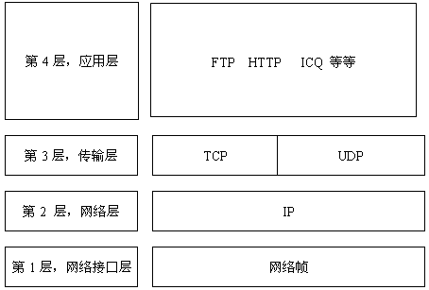
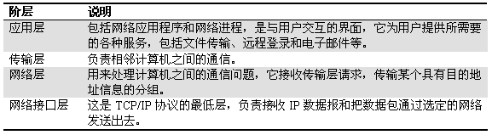
8.1.2 TCP/IP模块结构
TCP/IP从协议分层模型方面来看，由四个层次组成：网络接口层、网络层、传输层、应用层 。

Slide 5
8.2.1 socket简介
socket是网络编程的一种接口，它是一种特殊的I/O，用socket函数建立一个Socket连接，此函数返回一个整型的socket描述符，随后进行数据传输。
通常socket分为三种类型：流式socket、数据报socket、原始socket。
注意：一个完整的socket有一个本地唯一的socket号，由操作系统分配。最重要的是，socket 是面向客户/服务器模型而设计的。

Slide 6
8.2.2 socket套接口简介
一个IP地址，一个通讯端口，就能确定一个通讯程序的位置。为此开发人员专门设计了一个套接结构，就是把网络程序中所用到的网络地址和端口信息放在一个结构体中。
一般套接口地址结构都以“sockaddr”开头。socket根据所使用的协议的不同可以分TCP套接口和UDP套接口，又称为流式套接口和数据套接口。
UDP是一个无连接协议，TCP是个可靠的端对端协议。传输UDP数据包时，LINUX不知道也不关心它们是否已经安全到达目的地，而传输TCP数据包时，则应先建立连接以保证传输的数据被正确接收。

Slide 7
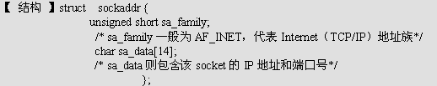
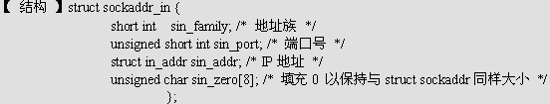
8.2.3 socket套接口的数据结构
两个重要的数据类型：sockadd和sockaddr_in，这两个结构类型都是用来保存socket信息的，如IP地址、通信端口等。

Slide 8
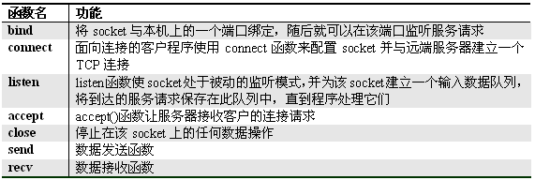
8.2.4 TCP编程
基于TCP协议的编程，其最主要的特点是建立完连接后，才进行通信。
常用的基于TCP网络编程函数及功能

Slide 9
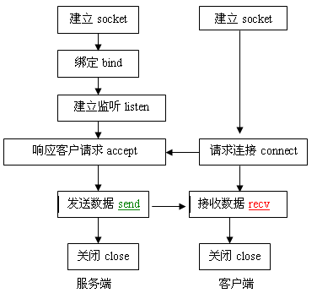
8.2.4 TCP编程
例8.1：服务器通过socket连接后，向客户端发送字符串“连接上了”。在服务器上显示客户端的IP地址或域名。
程序中的主要语句说明：
服务端
  建立socket：socket(AF_INET, SOCK_STREAM, 0);
  绑定bind：bind(sockfd,(struct sockaddr *)&my_addr,sizeof(struct sockaddr);
  建立监听listen：listen(sockfd, BACKLOG);
  响应客户请求：accept(sockfd,(struct sockaddr *)&remote_addr, &sin_size);
  发送数据send：send(client_fd, "连接上了 \n", 26, 0);
  关闭close：close(client_fd);

Slide 10
8.2.4 TCP编程
客户端：
  建立socket：socket(AF_INET, SOCK_STREAM, 0);
  请求连接connect：connect(sockfd, (struct sockaddr *)&serv_addr, sizeof(struct sockaddr))；
  接收数据recv：recv(sockfd, buf, MAXDATASIZE, 0)；
  关闭close：close(sockfd);

Slide 11
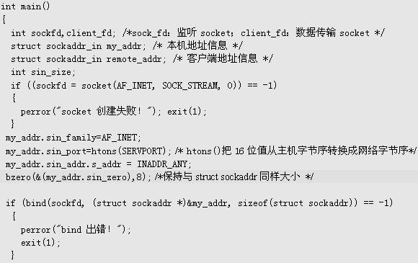
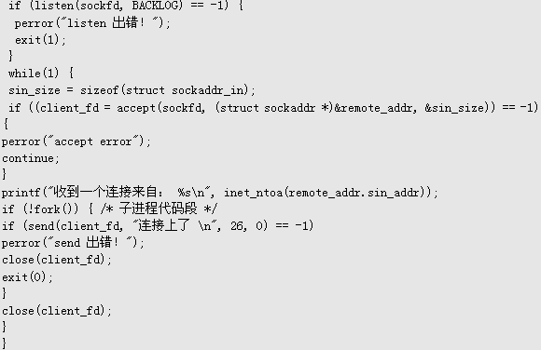
8.2.4 TCP编程
服务端源程序代码：

Slide 12
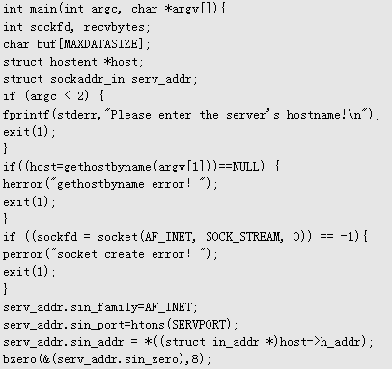
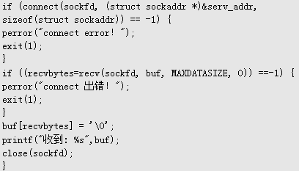
8.2.4 TCP编程
客户端源程序代码 ：

Slide 13
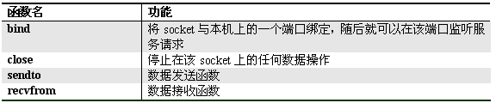
8.2.5 UDP编程
基于UDP协议的编程，其最主要的特点是不需要用函数bind把本地IP地址与端口号进行绑定，也能进行通信。
常用的基UDP网络编程函数及功能：

Slide 14
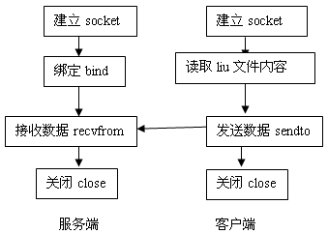
8.2.5 UDP编程
例8.2：服务器端接受客户端发送的字符串。客户端将打开liu文件，读取文件中的３个字符串，传送给服务器端，当传送给服务端的字符串为”stop”时，终止数据传送并断开连接。

Slide 15
8.2.5 UDP编程
主要语句说明：
服务端：
  建立socket：socket(AF_INET,SOCK_DGRAM,0)
  绑定bind：bind(sockfd,(struct sockaddr *)&adr_inet,sizeof(adr_inet));
  接收数据recvfrom：recvfrom(sockfd,buf,sizeof(buf),0,(struct sockaddr *)&adr_clnt,&len);
  关闭close：close(sockfd);

Slide 16
8.2.5 UDP编程
客户端：
  建立socket：socket(AF_INET, SOCK_STREAM, 0);
  读取liu文件：fopen("liu","r");
  发送数据sendto：sendto(sockfd,buf,sizeof(buf),0,(struct sockaddr *)&adr_srvr,sizeof(adr_srvr));
  关闭close：close(sockfd);

Slide 17
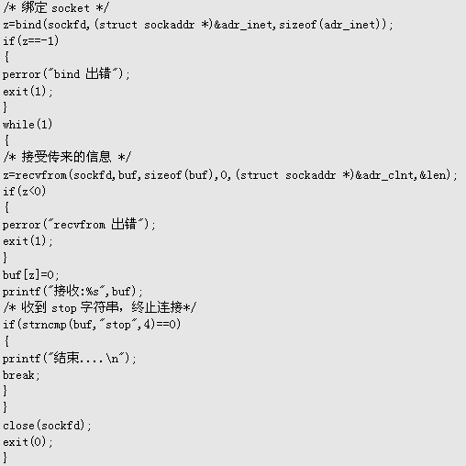
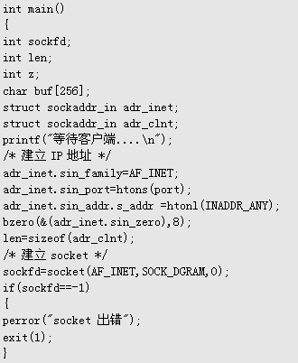
8.2.5 UDP编程
服务端源程序代码：

Slide 18
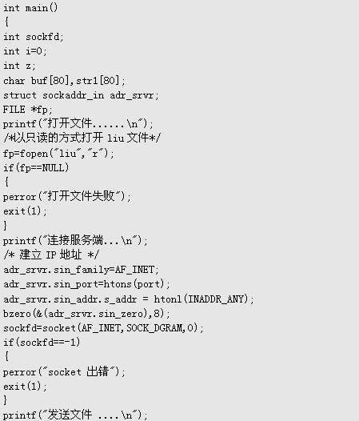
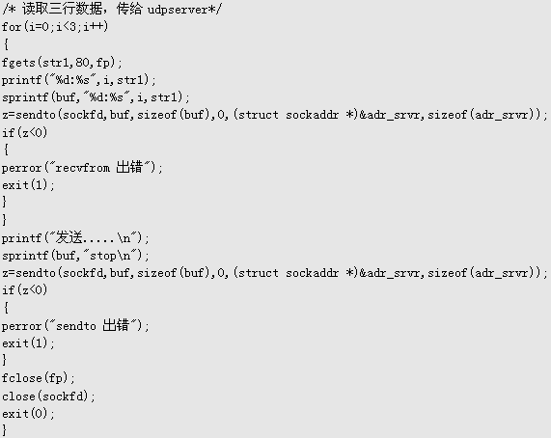
8.2.5 UDP编程
客户端源程序代码 ：

Slide 19
8.3 网络高级编程
在socket应用中，有一个很重要的特性，那就是如何处理阻塞，解决I/O多路利用问题。
在数据通信中，当服务器运行函数accept() 时，假设没有客户机连接请求到来，那么服务器就一直会停止在accept（）语句上，等待客户机连接请求到来，出现这样的情况就称为阻塞。
例8.3：程序运行当中，在10.5秒判断有没有按回车键，有则返回“输入了”，否则返回“超时”。

Slide 20
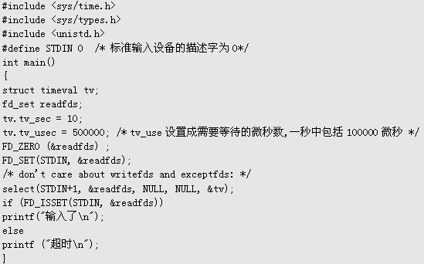
8.3 网络高级编程
源程序代码：
程序通过select函数在指定的时间内唤醒或结束进程，是处理阻塞的一种好方法。

Slide 21
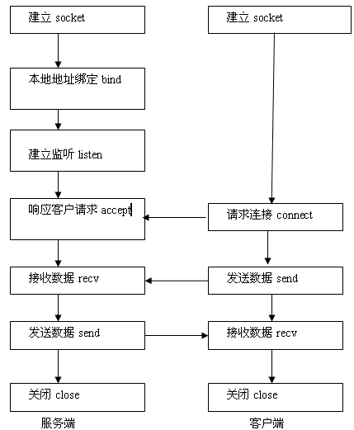
8.3 网络高级编程
例8.4：编写一个网络聊天程序。

Slide 22
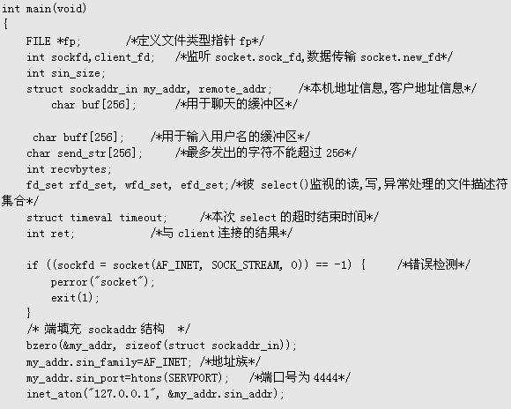
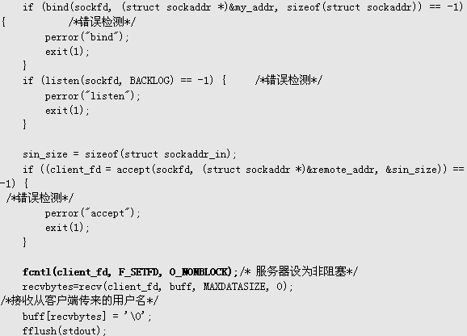
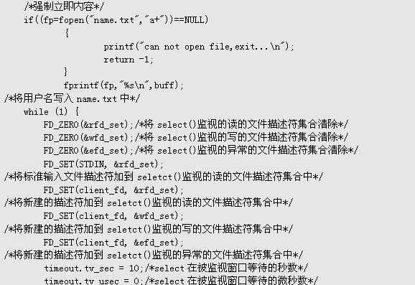
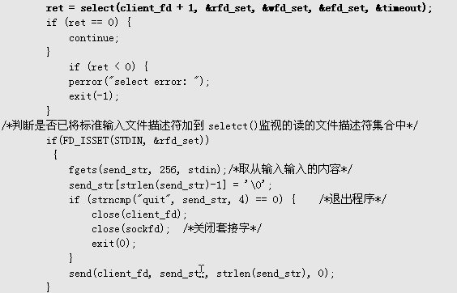
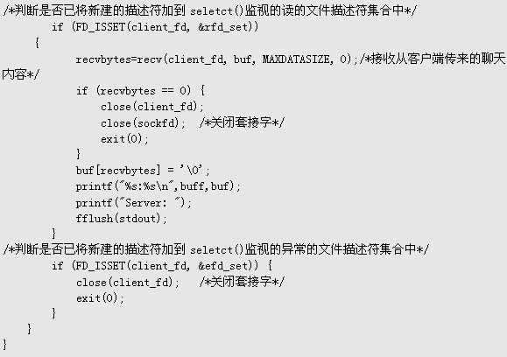
8.3 网络高级编程
服务端源程序代码 ：

Slide 23
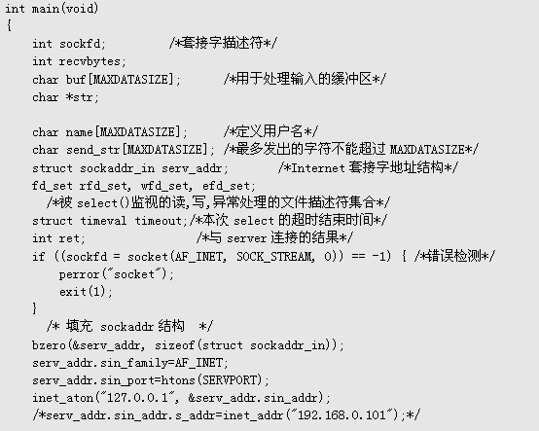
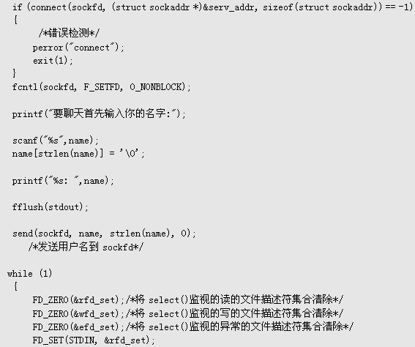
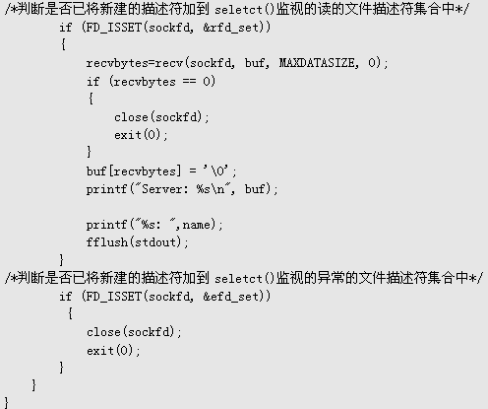
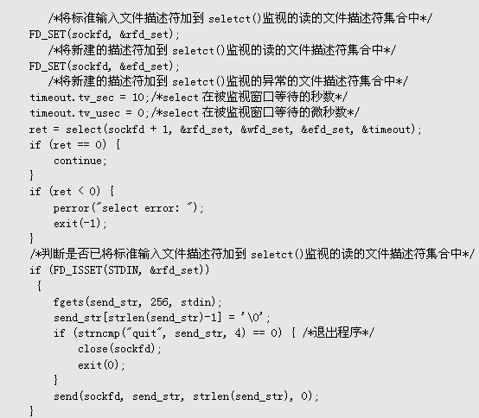
8.3 网络高级编程
客户端源程序代码 ：

Slide 24
思考与实验
在Linux系统下编写一个socket程序，要求服务端等待客户的连接请求.一旦有客户连接,服务器端打印出客户端的IP地址和端口,并且向服务器端发送欢迎信息和时间。
编写一个基于TCP协议的网络通信程序，要求服务器通过socket连接后，并要求输入用户，判断为liu时，才向客户端发送字符串"Hello, you are connected!"。在服务器上显示客户端的IP地址或域名。
一个以客户机/服务器模式工作，要求在客户端读取系统文件/etc/passwd内容，传送到服务端，服务器端接受字符串，并在显示器显示出来。

